Slide 1
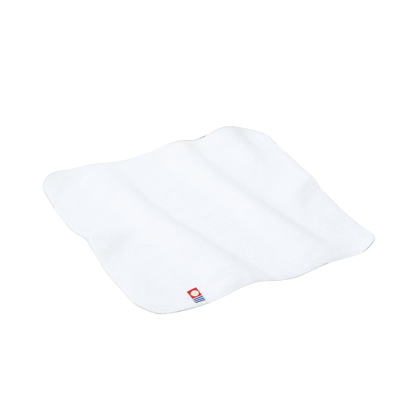
【提案書】
今治タオル ふんわりハンカチ
特徴
最上の肌触りと高い吸水性から人気の高い今治産のふんわりハンカチを、上品で高級感あるギフトボックスでパッケージングした商品です。景品や特典、また贈答用として高い人気がございます。
納期
納期スペース
仕様
カラー展開 ： 単色
素 材 ： 綿
サイズ ： 250×250mm
包 装 ： 化粧箱
生産国 ： 日本
備 考 ： 認定番号/第2017-333号
お見積
お見積りスペース

